Slide 1
«Эколог-Шум» Программный комплекс
Назначение: расчёт распространения шума от внешних источников
Задачи:
оценка шумового воздействия на территориях у промпредприятий и магистралей
определение СЗЗ по фактору шума
разработка и моделирование шумозащитных мероприятий
экологический аудит коммунальных служб, строительных предприятий по фактору шумового воздействия
Notes:
«Эколог-Шум» является экологической геоинформационной системой (ГИС), которая позволяет провести расчёт шума от внешних источников.
Кроме оценки шумового воздействия на территориях, прилегающих к промышленным предприятиям и транспортным магистралям, с помощью программного комплекса можно:
провести моделирование шумозащитных мероприятий и оценить их эффективность,
определить границу санзоны по фактору шума
и проводить экологический аудит соответствующих префектур по фактору промышленного и транспортного шума.
Программа может быть использована при проведении проектных работ по размещению новых объектов с учетом существующей градостроительной ситуации и оценке влияния шума существующих объектов на окружающую среду.

Slide 2
Нормативная база
«Эколог-Шум» 2.x
СП 51.13330.2011 «Защита от шума. Актуализированная редакция СНиП 23-03-2003»
ГОСТ 31295.2-2005
«Расчёт звукоизоляции» 2.0
СП 275.1325800.2016 «Конструкции ограждающие жилых и общественных зданий. Правила проектирования звукоизоляции»
ГОСТ Р ЕН 12354-1-2012
«Вентиляция» 1.2
СП 271.1325800.2016 «Системы шумоглушения воздушного отопления, вентиляции и кондиционирования воздуха. Правила проектирования»
«Защита от шума» Актуализированная редакция, СНиП 23-03-2003, Москва, 2011г.
СП 276.1325800.2016 (Приказ 893/пр)
ГОСТ Р 33325-2015. Шум. Методы расчёта уровней внешнего шума, излучаемого железнодорожным транспортом, Москва, Стандартинформ, 2015 г.
«Расчёт внешнего шума
от ж/д транспорта» 1.1
Проникающий шум в помещение и из помещения
СНиП 23-03-2003 (скоро — СП 254.1325800.2016. Здания и территории. Правила проектирования защиты от производственного шума»)

Slide 3
Нормативная база. Автотранспортный шум
«Расчёт шума от транспортных потоков» 1.5
методика «ЛЕННИИПРОЕКТ», 1995 г.
Рекомендации Федерального дорожного департамента, 1995 г.
Пособие к МГСН. Проектирование защиты от транспортного шума и вибраций жилых и общественных зданий, 1999 г.
Оценка шума при проектировании, строительстве и эксплуатации объектов метрополитена СП 23-104-2004", М., 2004
«Расчёт шума от транспортных магистралей» 2
СП 276.1325800.2016 «Здания и территории. Правила проектирования защиты от шума транспортных потоков» (Приказ 893/пр)
ОДМ 218/2/-13-2011 «Методические рекомендации по защите от транспортного шума территорий, прилегающих к автомобильным дорогам», (РОСАВТОДОР), Москва 2011г.
«Шум от автомобильных дорог» 1.1

Slide 4
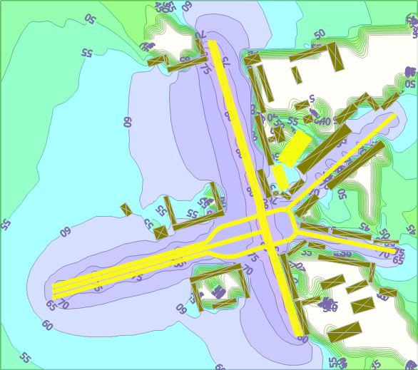
Анализ шумового воздействия
h
по составляющим шума
Прямой шум
2000 Гц
2 м
∞
на любой высоте
0
на разных частотах
63
125
500
2000
8000
Гц
La
Notes:
Результаты на карте могут быть представлены на любой высоте, на которой проводился расчёт, на всех частотах (от 31,5 до 8000 Гц, а также уровень звука La), а также разложен по всем составляющим: УЗД, прямой шум, отражённый шум и экранирование шума.

Slide 5
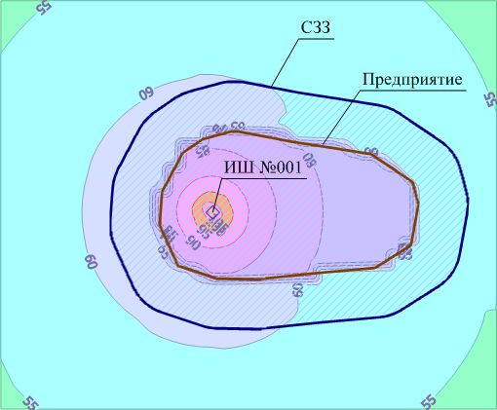
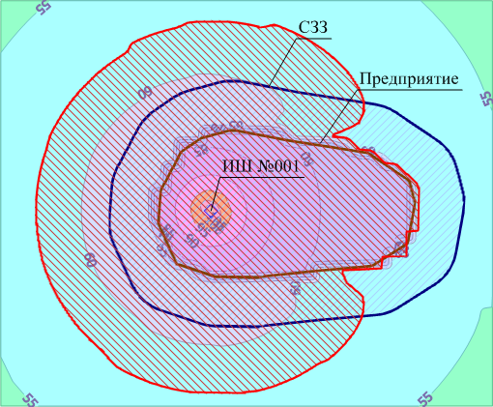
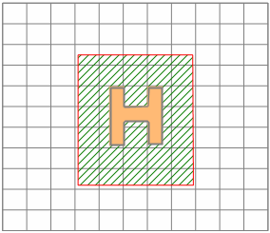
Нормирование шума
Источник справочных данных:
СН 2.2.4/2.1.8.562-96, таблица 3
граница предприятия
и ориентировочная СЗЗ
зона с превышением норм шума
Учёт нормативов особых территорий

Slide 6
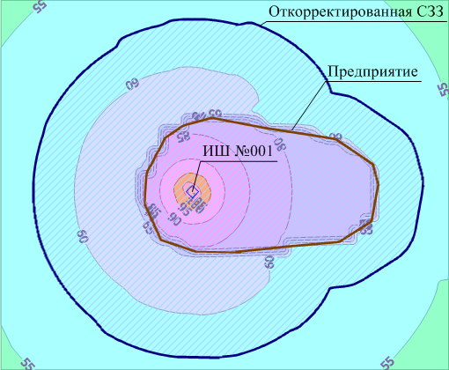
Построение СЗЗ по результатам нормирования
1.
Расчёт шума и задание нормативов
2.
Получение значений превышения шума
3.
Построение СЗЗ по фактору шума
граница предприятия
и ориентировочная СЗЗ
зона с превышением норм шума
СЗЗ по фактору шума

Slide 7
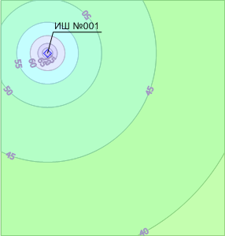
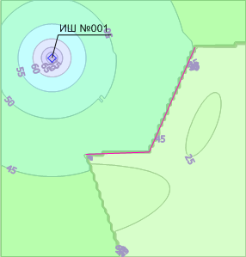
Моделирование мероприятий
Варианты расчёта
Использование объектов в расчёте
Группы фигур в слое
Существующее положение
Установка экрана
Notes:
С версии 2.2 стало возможным проводить расчёты с различными условиями и хранить по ним результаты в одном проекте.
Пригодится эта возможность в следующих случаях:
Если вы хотите провести расчёт, например для дневного и для ночного времени, когда режим работы источников может отличаться.
Если хотите смоделировать мероприятие по снижению шума и сравнить результаты с «существующим положением».

Slide 8
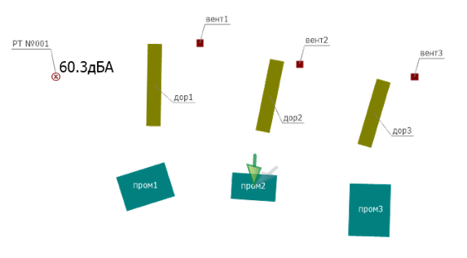
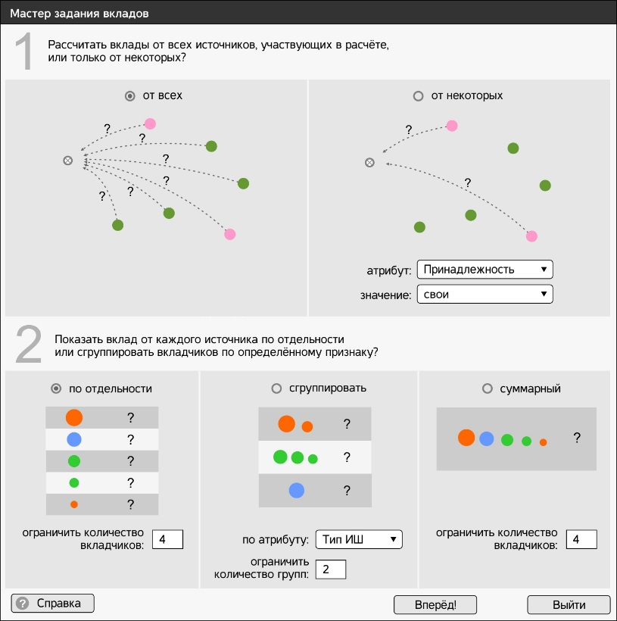
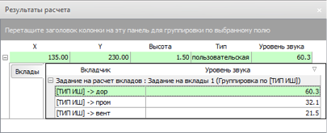
Поиск наихудших вкладчиков
Мастер задания вкладов

Slide 9
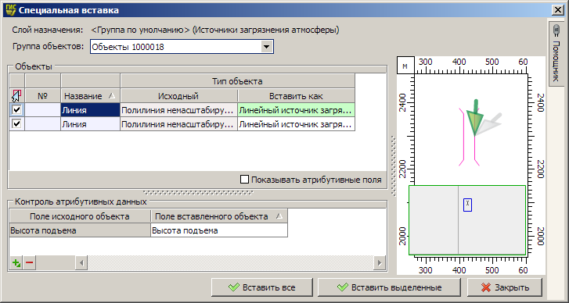
«Специальная вставка»
Ctrl + C > Ctrl + Shift + V
Преобразование объектов для соответствия назначению слоя
Использование атрибутивных данных исходного слоя

Slide 10
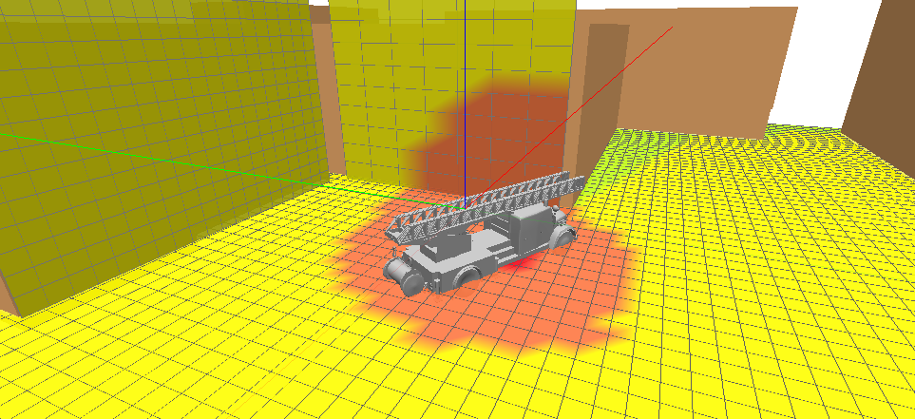
Вертикальные расчётные площадки

Slide 11
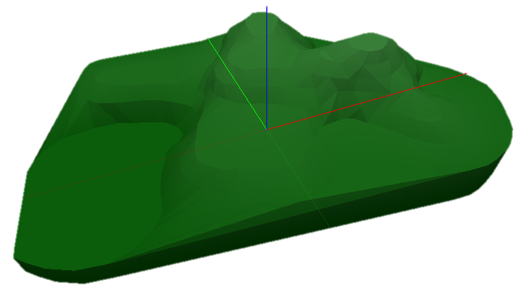
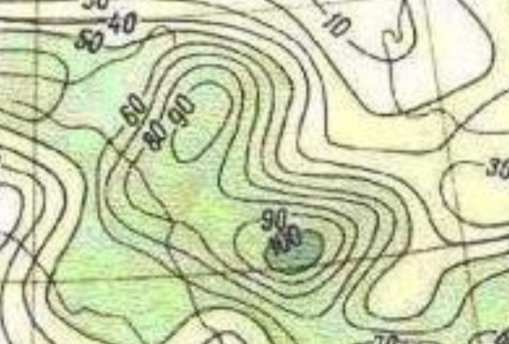
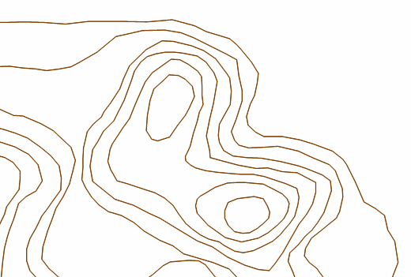
Учёт рельефа
топокарта
векторизовать
векторные данные
напрямую

Slide 12
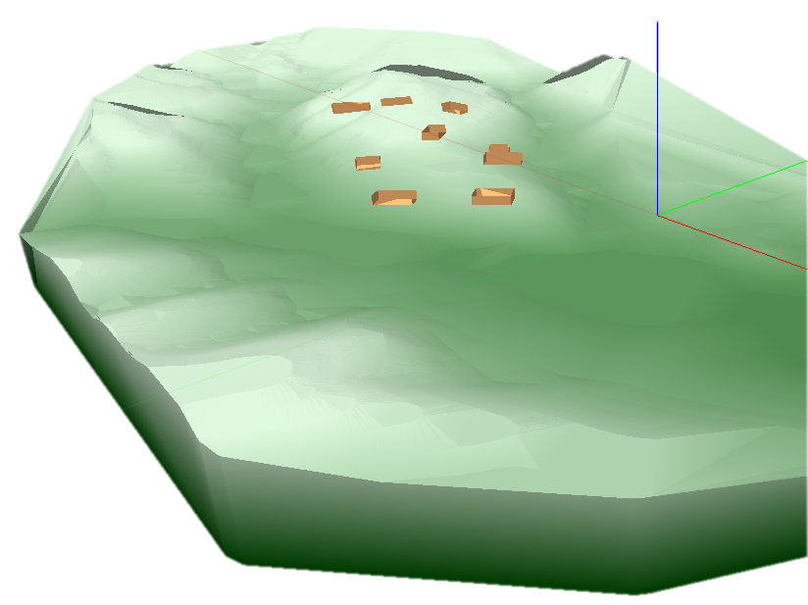
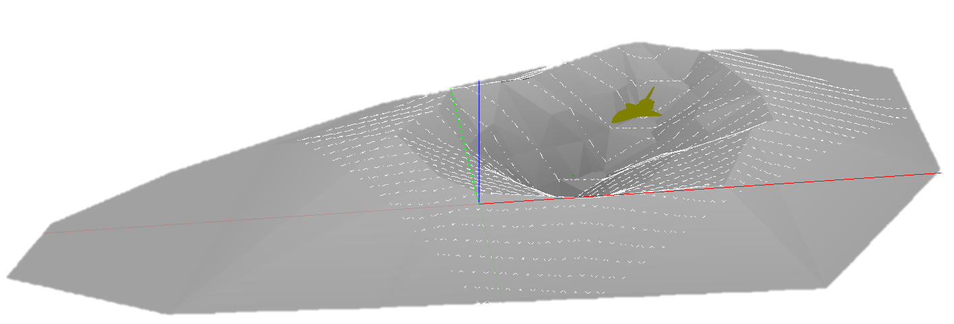
Учёт рельефа
Все объекты автоматически помещаются на поверхность рельефа
Учёт экранирования рельефом

Slide 13
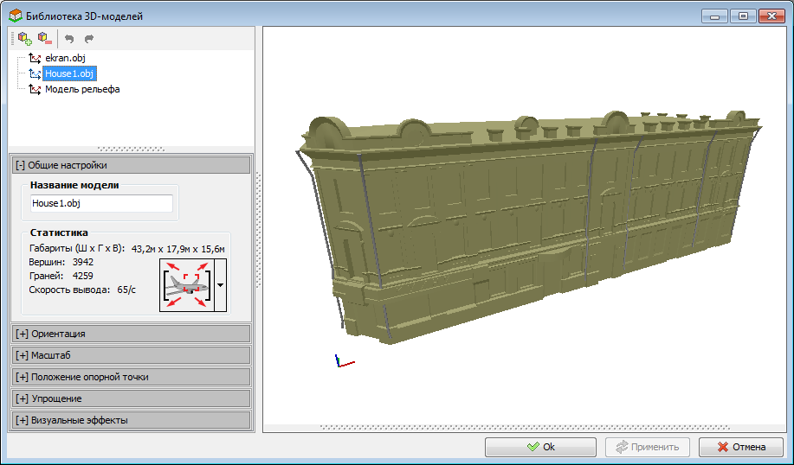
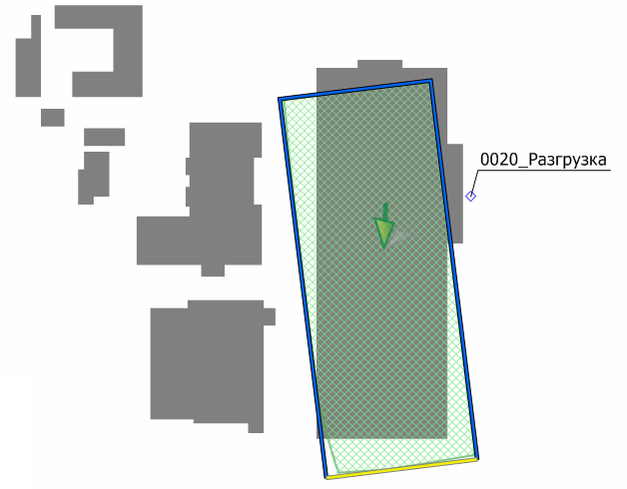
Привязка 3D-моделей

Slide 14
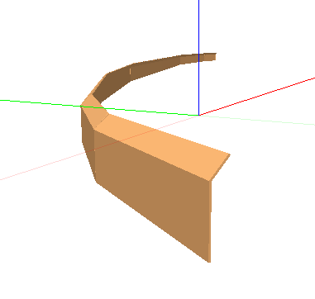
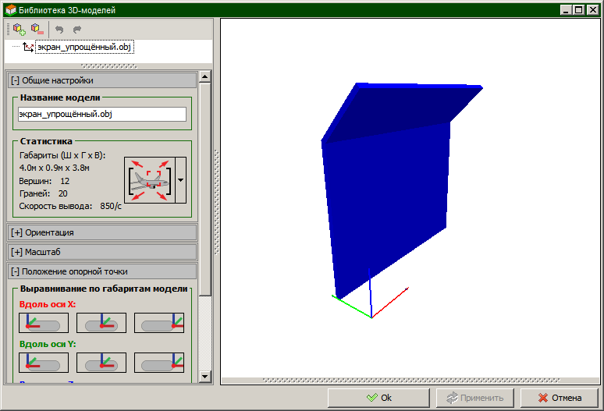
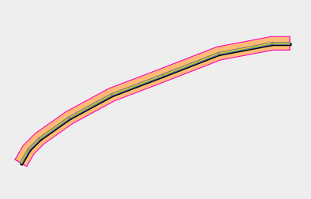
Привязка 3D-экрана
1.
Занесение экрана
2.
Импорт 3D-модели
3.
Привязка модели

Slide 15
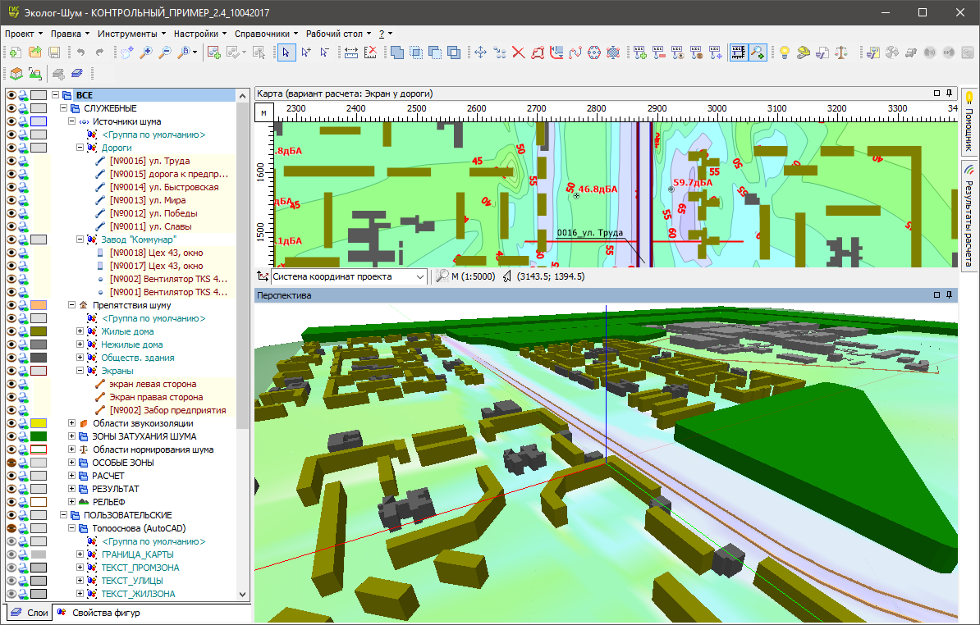

Slide 16
«Расчёт звукоизоляции» 2.0
Нормативная база:
СП 275.1325800.2016 «Конструкции ограждающие жилых и общественных зданий. Правила проектирования звукоизоляции»
ГОСТ Р ЕН 12354-1-2012
Задачи:
расчёт звукоизоляции сплошных тяжёлых конструкций, пустотных плит, конструкций из листовых материалов и многослойных конструкций
расчёт значений по частотам и индекса звукоизоляции
Нововведения:
составные конструкций (ограждения с окнами, дверьми, проёмами и т.п.)
воздушный и ударный шум для межэтажных перекрытий, в том числе с «плавающим полом» и подвесным потолком
конструкции с перегородкой на относе (например, стена с облицовкой гипсокартоном)
расчёт улучшения звукоизоляции дополнительной облицовкой

Slide 17
Составная конструкция
Расчёт конструкций, элементы которых имеют различную звукоизоляцию (окна, двери и т.п.)
Учёт открытых проёмов
Улучшение звукоизоляции

Slide 18
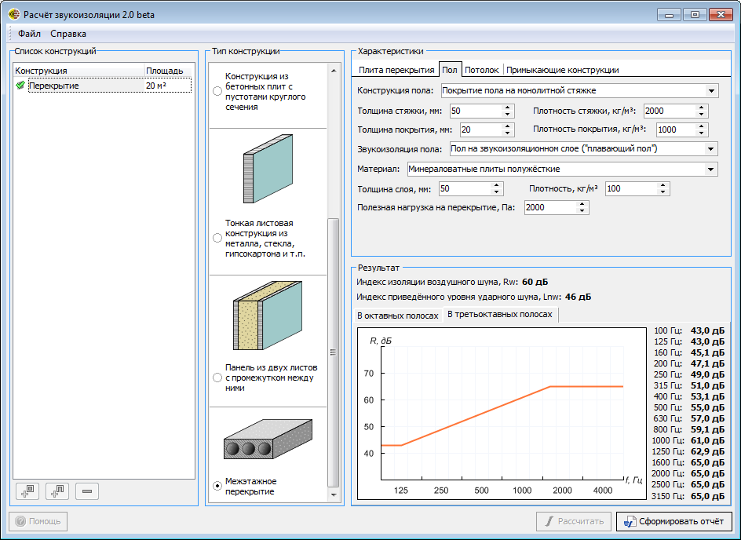
Перекрытие
Расчёт изоляции воздушного шума и индекса приведённого ударного шума под плитой
Учёт звукоизоляции пола, в том числе «плавающего пола»
Учёт подвесных потолков

Slide 19
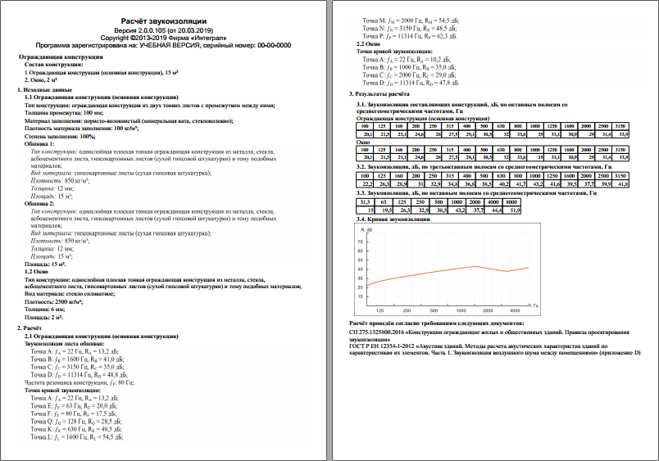
Подробный отчёт

Slide 20
«Вентиляция» 1.2
Нормативная база:
СП 271.1325800.2016 «Системы шумоглушения воздушного отопления, вентиляции и кондиционирования воздуха. Правила проектирования» (Приказ №959/пр, Минстрой России, 16 декабря 2016 г.)
«Защита от шума» Актуализированная редакция, СНиП 23-03-2003, Москва, 2011г.
Нововведения:
новые типы вентиляционных секций (фильтрации, увлажнения, нагнетания, охлаждения)
возможность учёта диффузоров
многочисленные улучшения (например, копирование фасонных элементов)
дополнен справочник вентиляторов данными из Руководства по расчёту и проектированию шумоглушения вентустановок

